Slide 1
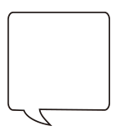
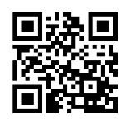
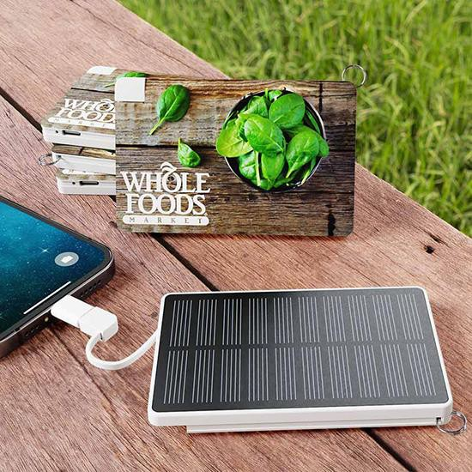
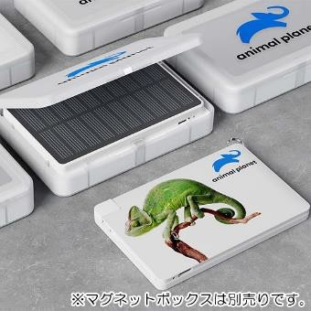
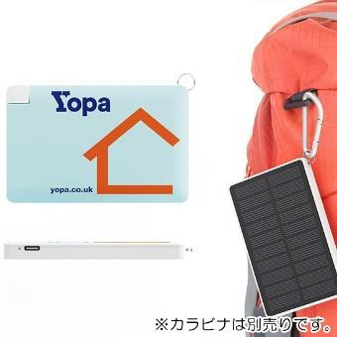
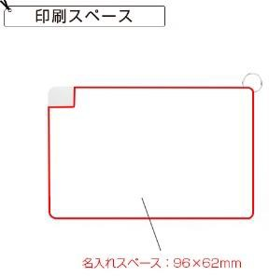
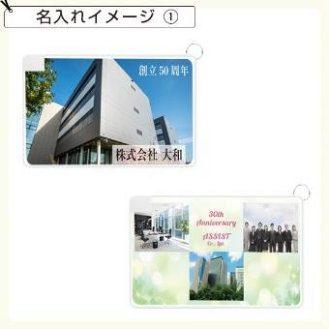
提案書（ 商品情報 ）
(会社名）
TEL：（電話番号）
ソーラーバッテリー（SL）【PSE適合】 | 前面は大きく名入れできる印刷エリアを備え、裏面はソーラーパネルを装備しています。
QRコードから商品ページをご覧頂けます
商品ID | MB026
販売価格 | ※価格は為替の影響により変動する場合がございます。最新の価格は見積依頼またはお問合わせ下さい。
注文可能数 | 25個単位 単位未満の注文不可
セット内容 | モバイルバッテリー（SL）×１、Lightning ＆USB-C アダプタ、USB-C充電用ケーブル、 ユーザーマニュアル
色 | ホワイト
サイズ | 本体：96.4×62.2×9.3mm、重量：77g
利用可能容量 | 2600mAh
パッケージ | クラフトボックス
名入れ | ※印刷方法：フルカラー画像印刷 ※名入れ箇所：本体前面 ※名入れスペース：96mm×62mm（前面） ※こちらの商品は、名入れ専用商品です。 名入れなしでの、ご対応は致しかねますのでご了承下さい。
備考 | ※PSE技術基準に適合しています。 ※入力: 5V/1A, 出力: 5V/1A ※バッテリーの種類: リチウムイオン ※フル充電所要時間: 3時間
在庫は流動的で、価格は暫定値です。決定前に必ず在庫確認と正式なお見積りをご依頼ください。

